Slide 1
IL PERCORSO DI FORMAZIONE ENDOSCOPICA IN CHIRURGIA BARIATRICA
ANGELO SALERNO
IRCCS OSPEDALE GALEAZZI – SANT’AMBROGIO (MILANO)

Slide 2
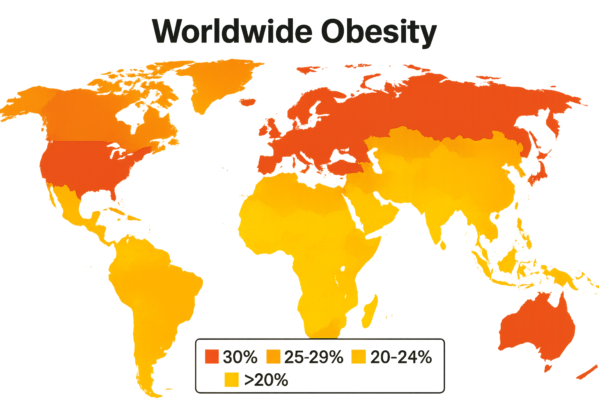


«IL PERCORSO DI FORMAZIONE ENDOSCOPICA IN CHIRURGIA BARIATRICA»

Slide 3


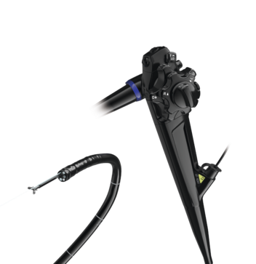
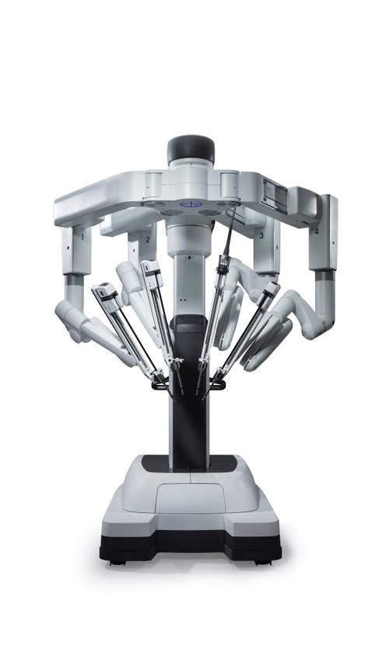
«IL PERCORSO DI FORMAZIONE ENDOSCOPICA IN CHIRURGIA BARIATRICA»

Slide 4
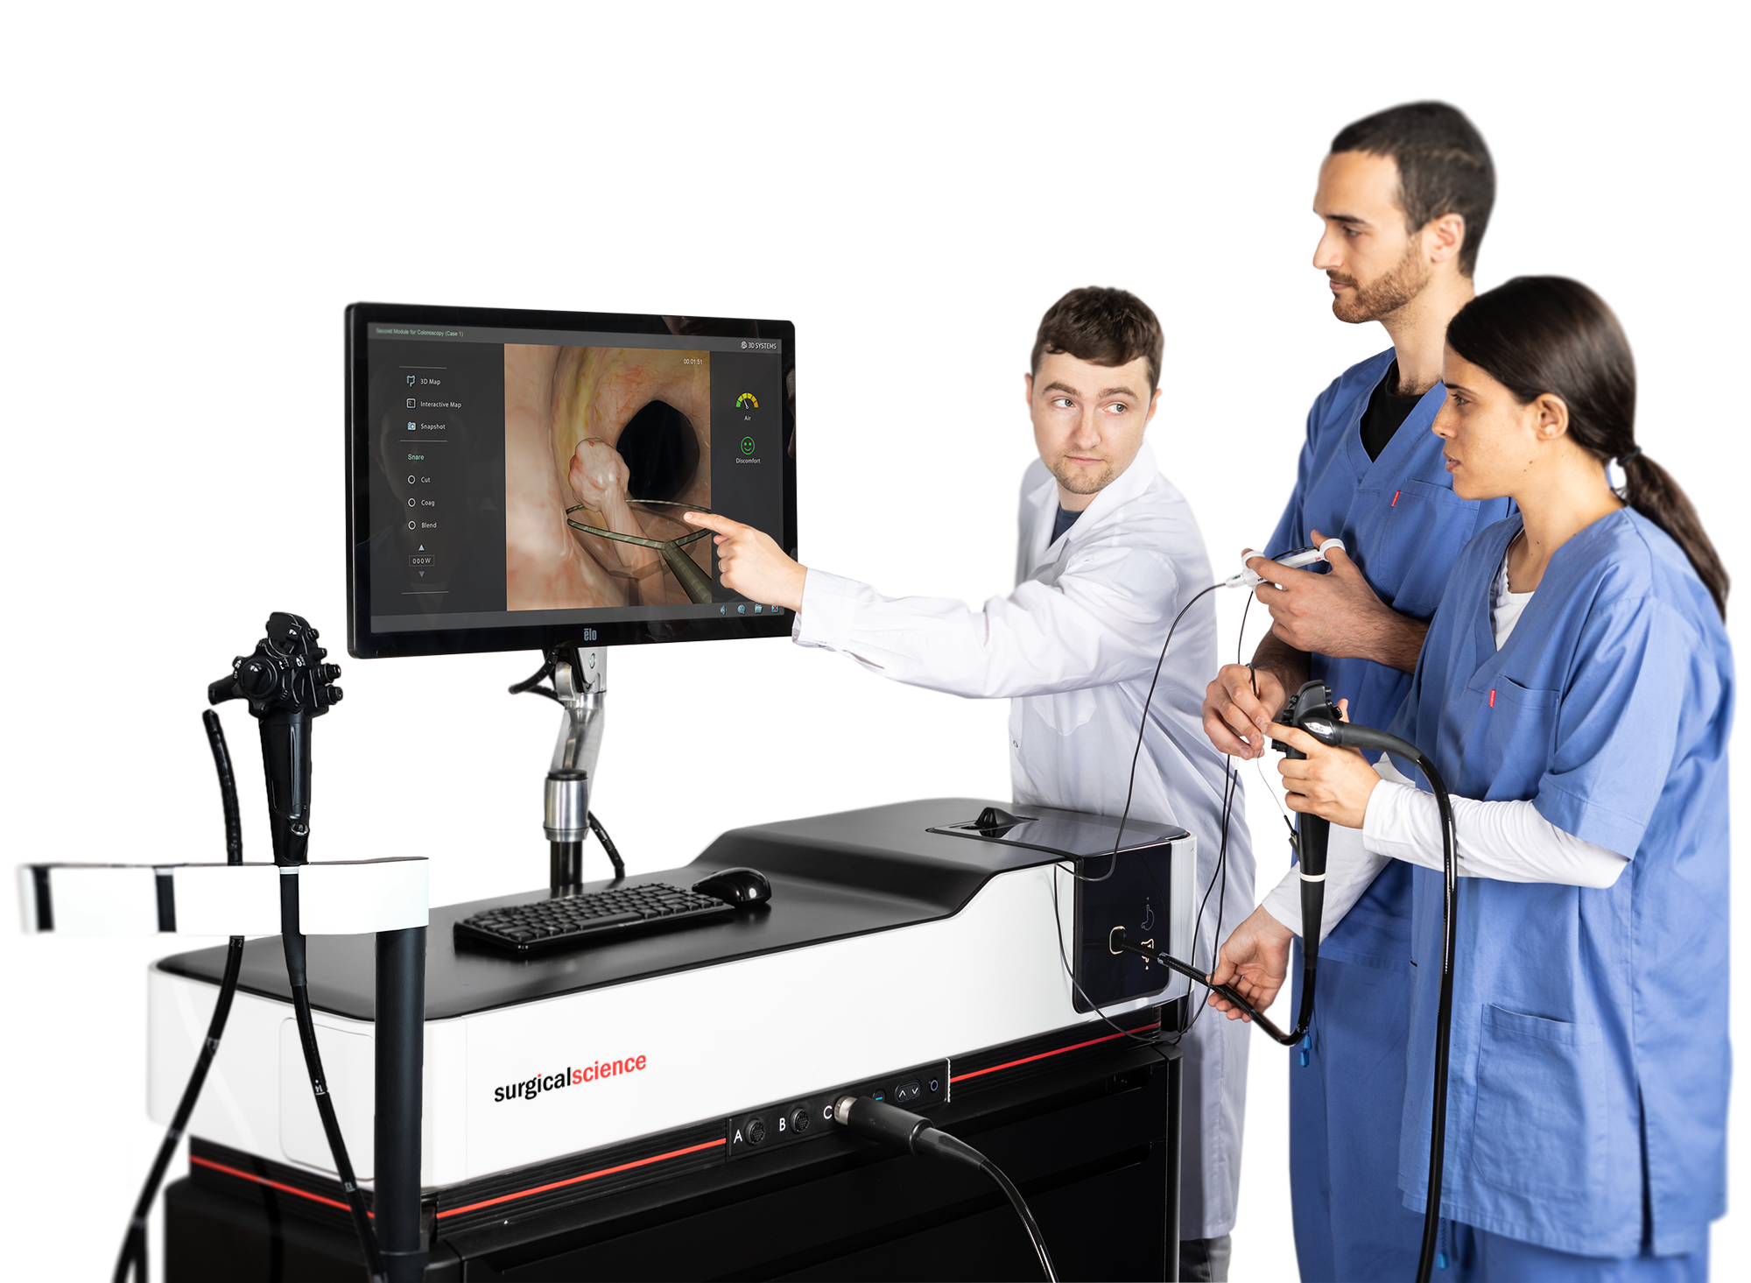

«IL PERCORSO DI FORMAZIONE ENDOSCOPICA IN CHIRURGIA BARIATRICA»

Slide 5

«IL PERCORSO DI FORMAZIONE ENDOSCOPICA IN CHIRURGIA BARIATRICA»

Slide 6
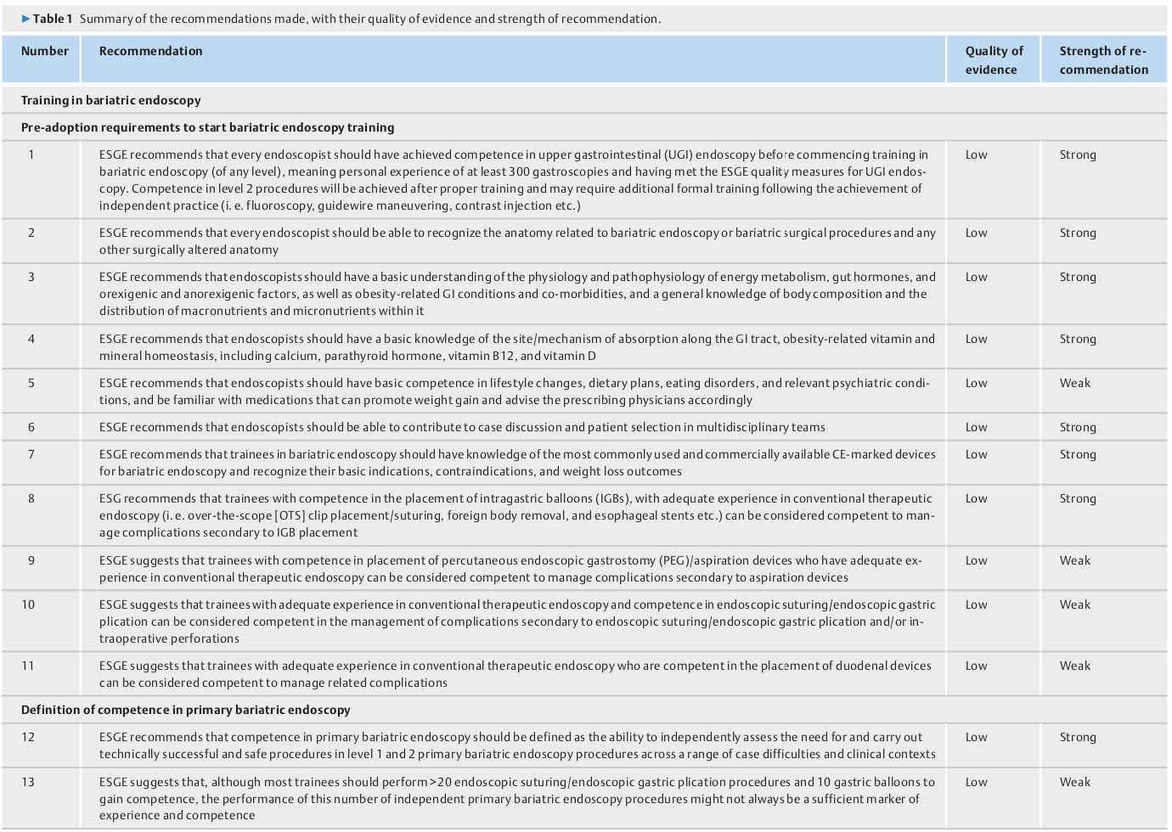
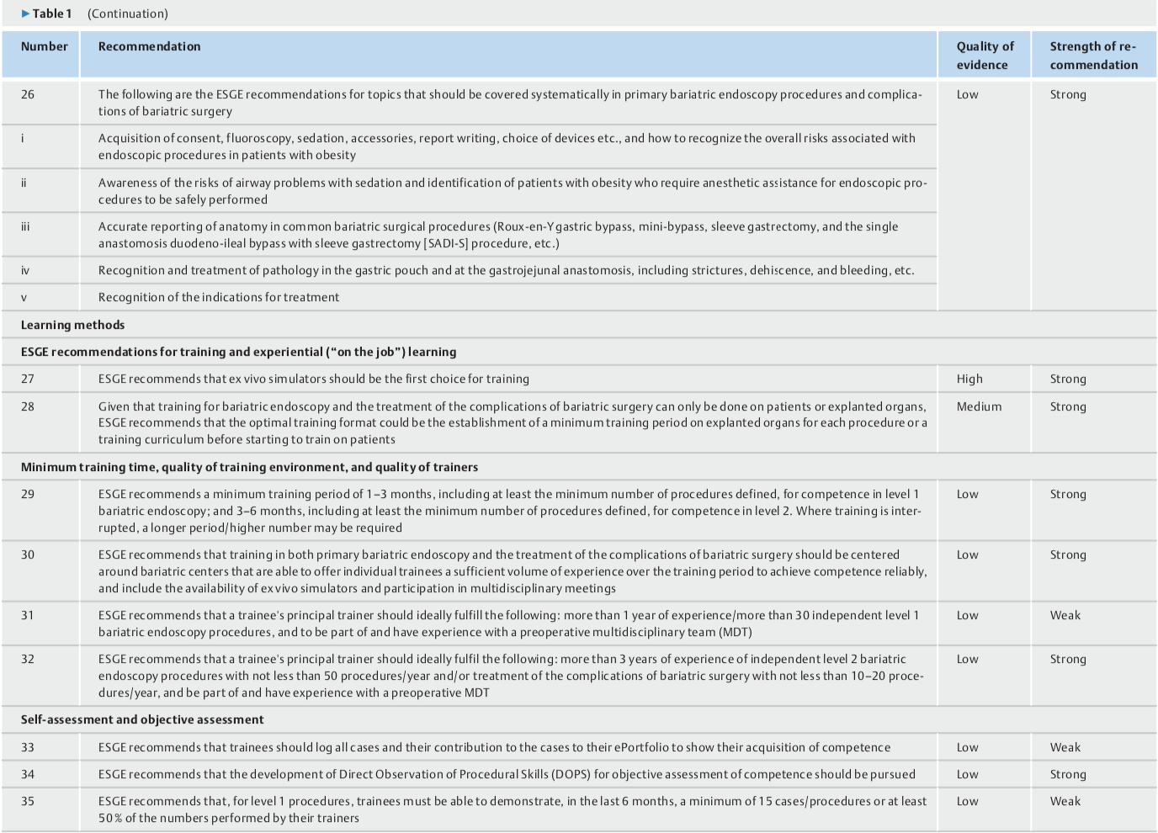
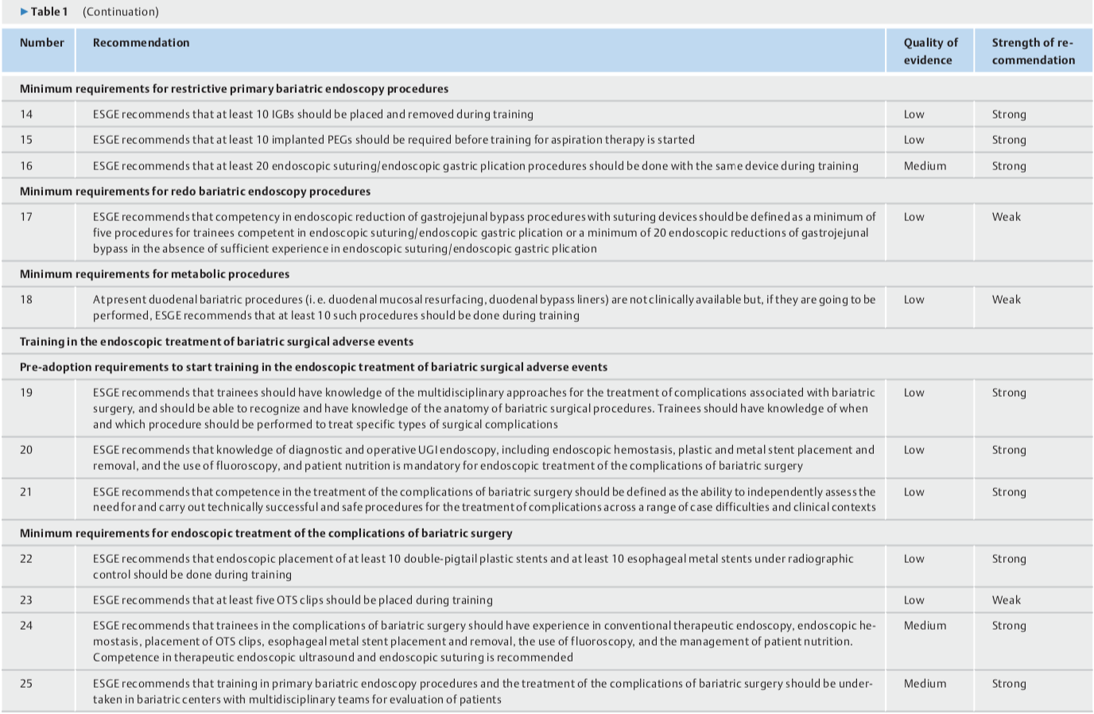
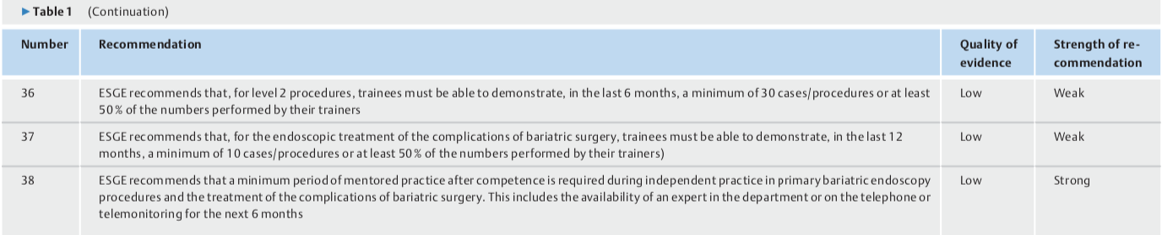
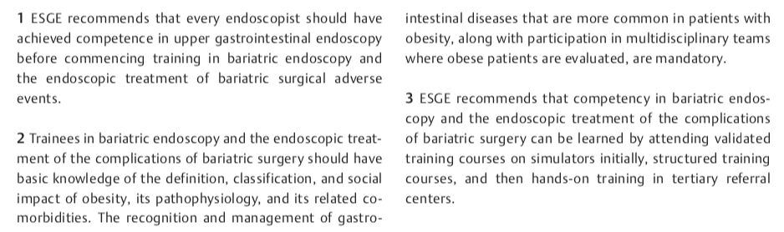
Curriculum for bariatric endoscopy and endoscopic treatment of the complications of bariatric surgery: European Society of Gastrointestinal Endoscopy (ESGE) Position Statement.
Boškoski I. et al. - Endoscopy 2023 Mar;55(3):276-293. doi: 10.1055/a-2003-5818. Epub 2023 Jan 25. PMID: 36696907.

Slide 7
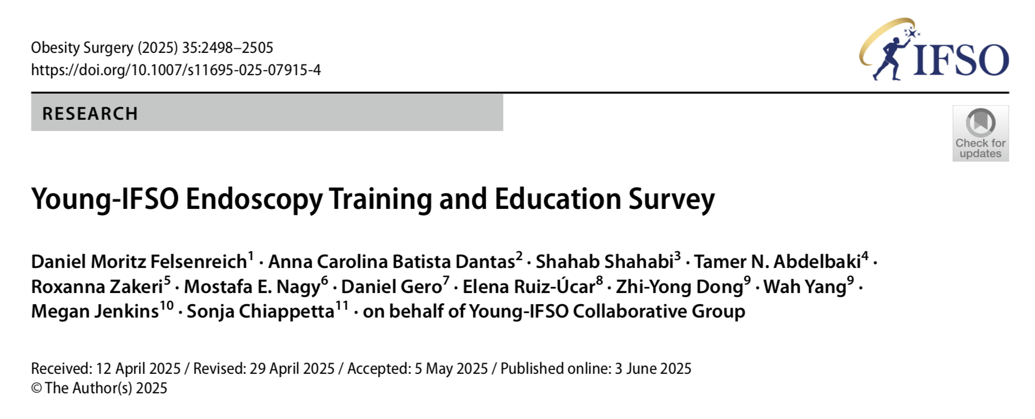
«IL PERCORSO DI FORMAZIONE ENDOSCOPICA IN CHIRURGIA BARIATRICA»

Slide 8

«IL PERCORSO DI FORMAZIONE ENDOSCOPICA IN CHIRURGIA BARIATRICA»
Notes:
Ottobre 2024 segna una data importante per l’endoscopia bariatrica in Italia. Viene infatti creata la prima scuola di formazione SICOB SIED che abbiamo avuto l’onore di inaugurare durante il nostro congresso.

Slide 9


«IL PERCORSO DI FORMAZIONE ENDOSCOPICA IN CHIRURGIA BARIATRICA»
MODULO 2
MODULO 3
MODULO 1
MANAGEMENT ENDOSCOPICO
DELLE COMPLICANZE DELLA
CHIRURGIA BARIATRICA
ENDOSCOPIA BARIATRICA
PRIMARIA
ENDOSCOPIA DIAGNOSTICA
PREOPERATORIA

Slide 10


«IL PERCORSO DI FORMAZIONE ENDOSCOPICA IN CHIRURGIA BARIATRICA»

Slide 11
Grazie
ANGELO SALERNO
IRCCS OSPEDALE GALEAZZI – SANT’AMBROGIO (MILANO)

